Slide 1
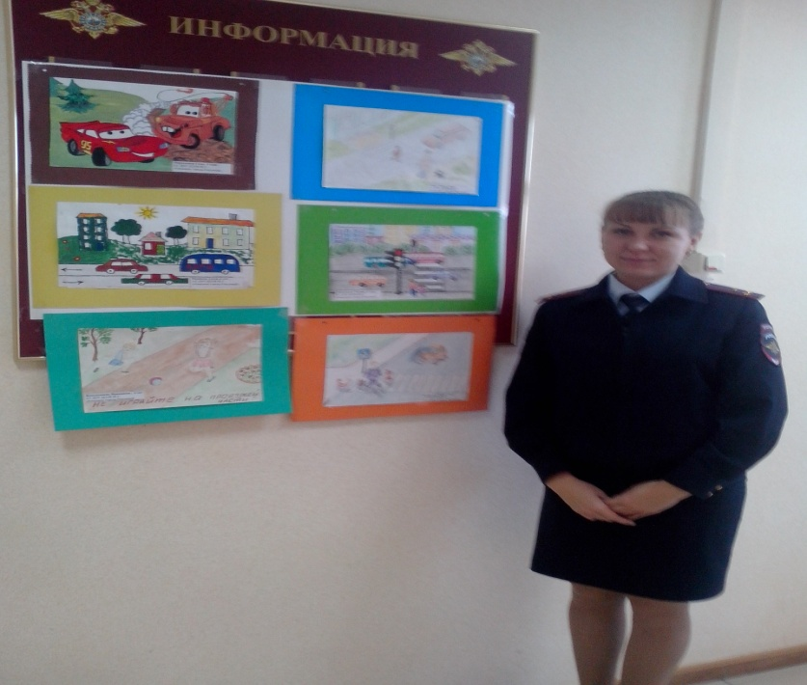
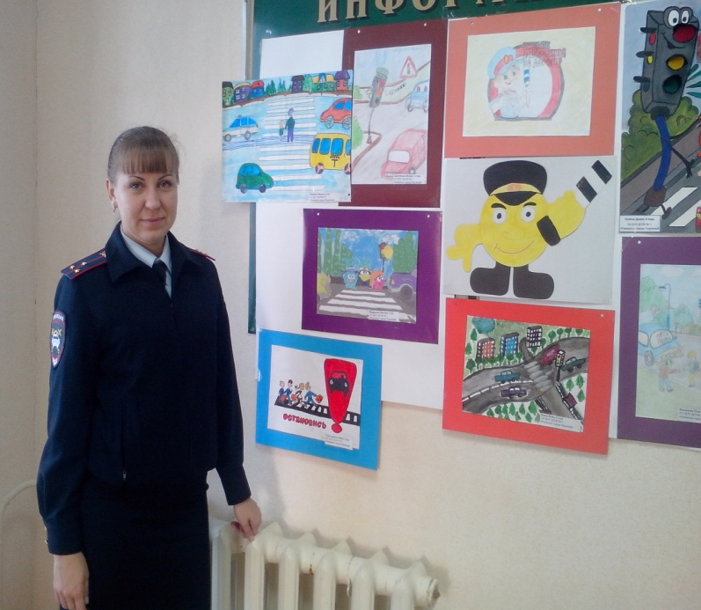
Выставка рисунков в ГИБДД
Тема: «Правило дорожного движения»
Дата мероприятия: 28.11.2014г..
Провёл: воспитатель Ярмагомедова Диана Сайидова
Цель: Формировать знания о правилах дорожного движения.
Активизировать работу по пропаганде Правил дорожного движения среди детей, а также их родителей.
Краткое содержание:
Ребята вместе с родителями отразили тему безопасного поведения на дороге, показали себя в различных дорожных ситуациях и с помощью изобразительного творчества рассказали, как следует вести себя на дорогах. Они подошли к работам творчески, техника их выполнения была разнообразна: начиная с рисунка цветными карандашами и заканчивая макетами.
Notes:
Цель:

